Slide 1
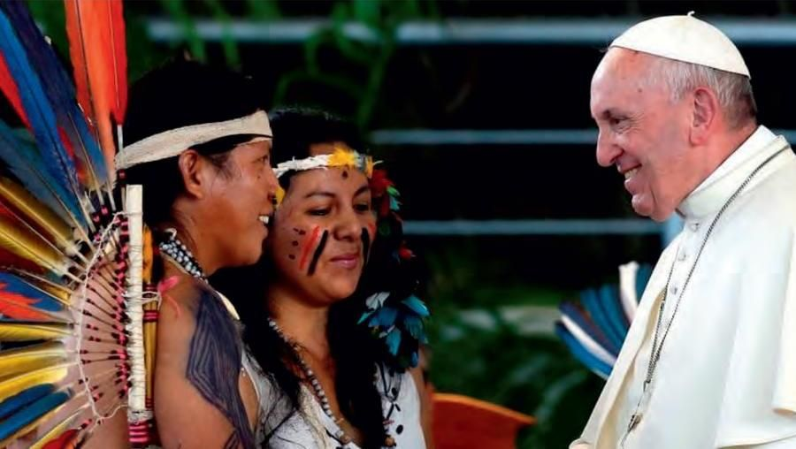
Música : Sonho lindo

Slide 2
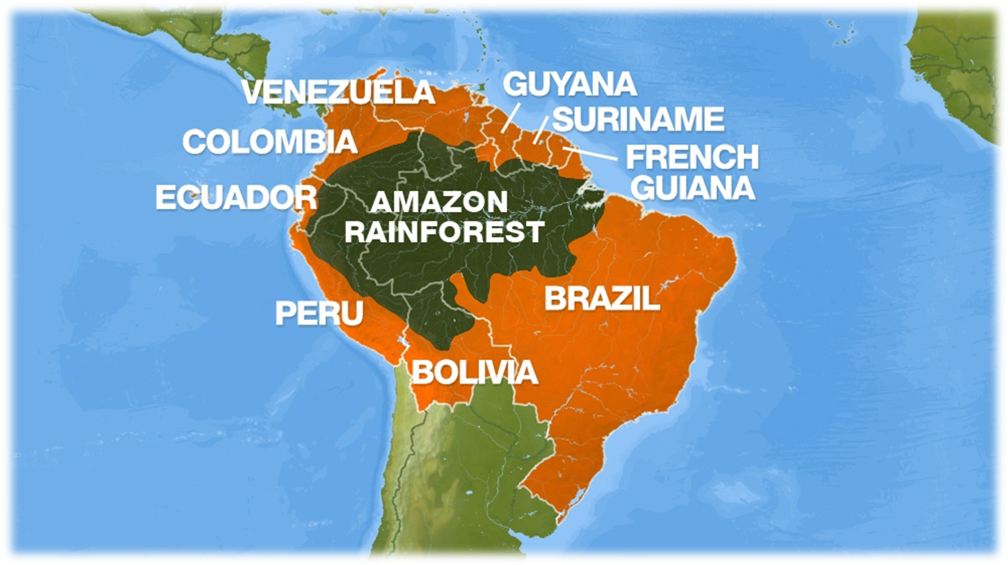
A Amazônia querida apresenta-se aos olhos do mundo
com todo o seu esplendor, o seu drama e o seu mistério.
QUERIDA AMAZONIA 1

Slide 3
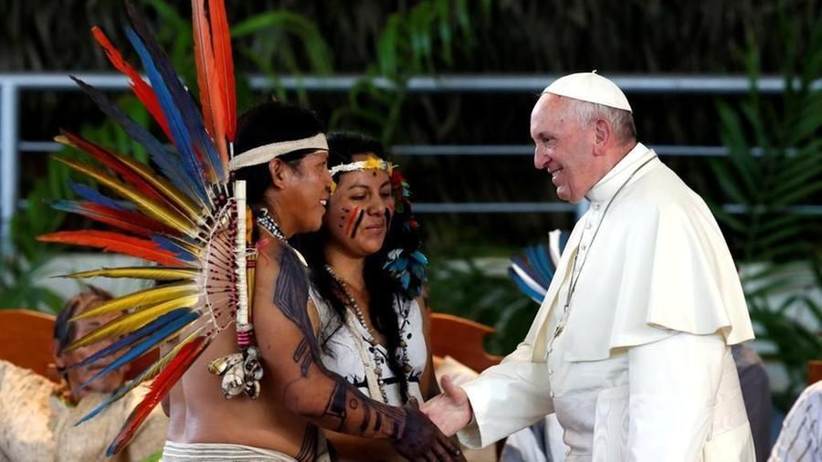
Deve encarnar-se a pregação,
deve encarnar-se a espiritualidade,
devem encarnar-se as estruturas da Igreja.
Por isso, nesta breve Exortação, ouso humildemente formular quatro grandes sonhos que a Amazónia me inspira.
QA 6

Slide 4
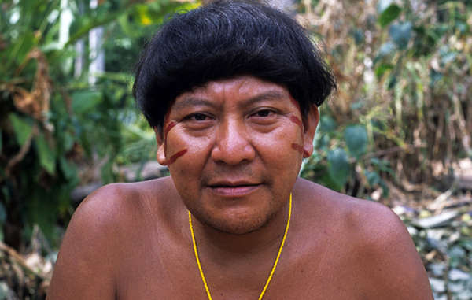
Sonho com uma Amazônia
que lute pelos direitos dos mais pobres,
dos povos nativos, dos últimos, de modo
que a sua voz seja ouvida e sua dignidade promovida ...
QA 7

Slide 5
se queremos dialogar,
devemos começar pelos povos nativos.
Estes não são apenas um interlocutor que é preciso convencer, nem mais um que está sentado a uma mesa de iguais. Mas são os principais interlocutores, dos quais primeiro devemos aprender, a quem temos de escutar por um dever de justiça e a quem devemos pedir autorização para poder apresentar as nossas propostas.
A sua palavra, as suas esperanças, os seus receios deveriam ser a voz mais forte em qualquer mesa de diálogo sobre a Amazônia. E a grande questão é: Como imaginam eles o bem viver para si e seus descendentes?QA 26

Slide 6
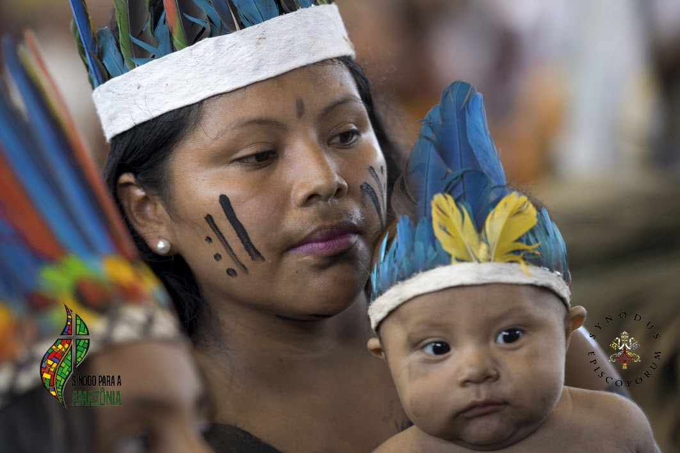
Sonho com uma Amazônia
que preserve a riqueza cultural
que a caracteriza e na qual brilha de maneira
tão variada a beleza humana ...
QA 7

Slide 7
... na Amazônia,
encontram-se milhares de comunidades de indígenas, afrodescendentes, ribeirinhos e habitantes das cidades que, por sua vez, são muito diferentes entre si e abrigam uma grande diversidade humana.
Deus manifesta-Se, reflete algo da sua beleza inesgotável através dum território e das suas características,
pelo que os diferentes grupos, numa síntese vital
com o ambiente circundante, desenvolvem
uma forma peculiar de sabedoria.
Quanto a nós que observamos de fora deveríamos evitar generalizações injustas, discursos simplistas ou conclusões elaboradas apenas a partir das nossas próprias
estruturas mentais e experiências. QA 32

Slide 8
Papa Francisco adverte contra ‘a visão consumista do ser humano, incentivada pelos mecanismos da atual economia globalizada,
que tende a homogeneizar culturas e enfraquecer a imensa variedade cultural, que é um tesouro da humanidade’
... é preciso amar as raízes e cuidar delas,
porque são um ponto de enraizamento que nos permite crescer e responder aos novos desafios. Convido os jovens da Amazônia, especialmente os indígenas, a assumir as raízes, pois das raízes provém a força que [os] fará crescer, florescer e frutificar.
Para os que são batizados entre eles, estas raízes incluem a história do povo de Israel e da Igreja até o dia de hoje. Conhecê-las é uma fonte de alegria e sobretudo de esperança que inspira ações nobres e corajosas. QA 33

Slide 9
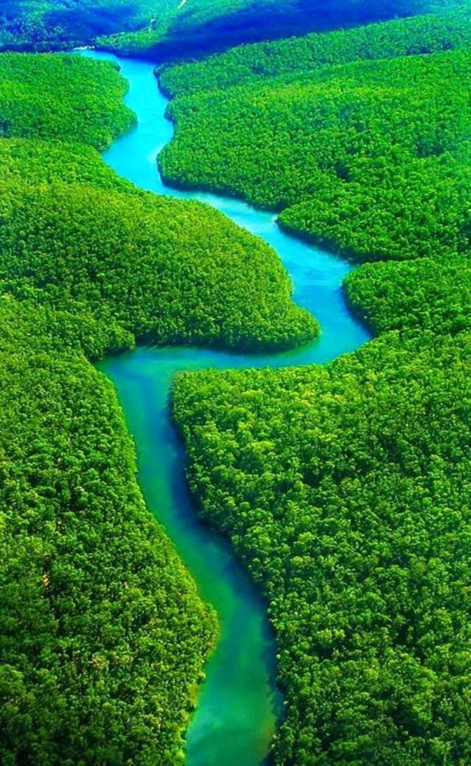
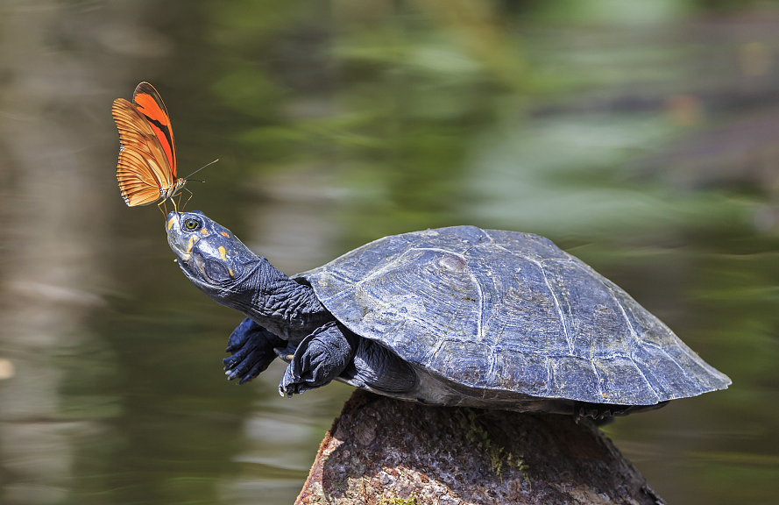
Sonho com uma Amazónia
que guarde zelosamente a sedutora beleza natural
que a adorna,
a vida transbordante
que enche os seus rios
e as suas florestas ...
QA 7

Slide 10
... num ecossistema como o amazônico,
é incontestável a importância de cada parte
para a conservação do todo.
As próprias terras costeiras e a vegetação marinha precisam ser fertilizadas por aquilo que o rio Amazonas arrasta. O grito da Amazônia chega a todos, porque a conquista e exploração de recursos hoje chega a ameaçar a própria capacidade acolhedora do ambiente: o ambiente como “recurso” corre o perigo de ameaçar
o ambiente como “lar”.
O interesse de algumas empresas poderosas não deveria ser colocado acima do bem da Amazônia
e da humanidade inteira.
QA 48

Slide 11
Uma lição que cada país precisa aprender …
cada governo cumpra o dever próprio e não-delegável
de preservar o meio ambiente e os recursos naturais
do seu país, sem se vender a espúrios interesses
locais ou internacionais
QA 50
Por nossa causa, milhares de espécies
já não darão glória a Deus com a sua existência,
nem poderão comunicar-nos a sua própria mensagem. Não temos direito de fazer isso.
QA 54

Slide 12
Aprendendo com os povos nativos,
podemos contemplar a Amazônia, e não apenas analisá-la, para reconhecer esse precioso mistério que nos supera; podemos amá-la, e não apenas usá-la,
para que o amor desperte um interesse profundo e sincero; mais ainda, podemos sentir-nos intimamente unidos a ela,
e não só defendê-la: e então a Amazónia
tornar-se-á como nossa mãe.
Pois se contempla o mundo, não como alguém
que está fora dele, mas dentro, reconhecendo os laços com que o Pai nos uniu a todos os seres..
QA 55

Slide 13
O Papa Francisco fala da necessidade de:
‘incentivar o desenvolvimento de novos hábitos
em pessoas e grupos humanos.
Infelizmente, muitos habitantes da Amazônia
adquiriram costumes típicos das grandes cidades,
onde o consumismo e a cultura do descarte já estão profundamente enraizados.
Não haverá ecologia saudável e sustentável,
capaz de transformar as coisas, se as pessoas não mudarem, se não forem incentivadas a
adotar outro estilo de vida, menos voraz, mais sereno, mais respeitoso, menos ansioso, mais fraterno.’
QA 58

Slide 14
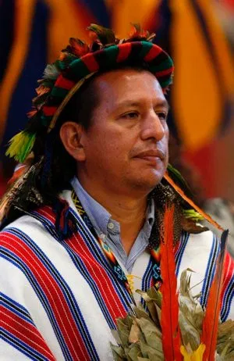
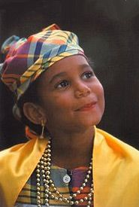
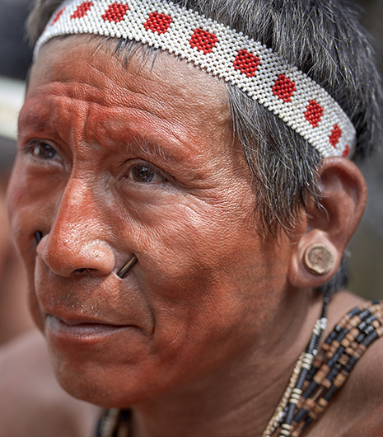
Sonho com comunidades cristãs
capazes de compromisso generoso encarnar-
se de tal modo na Amazônia,
que deem à Igreja rostos novos com traços amazônicos ...
QA 7

Slide 15
A autêntica opção pelos mais pobres e abandonados,
ao mesmo tempo que nos impele a libertá-los da miséria material e defender os seus direitos,
implica propor-lhes a amizade com o Senhor
que os promove e dignifica.
Seria triste se recebessem de nós um código de doutrinas ou um imperativo moral, mas não o grande anúncio salvífico, aquele grito missionário que visa o coração
e dá sentido a todo o resto.
QA 63

Slide 16
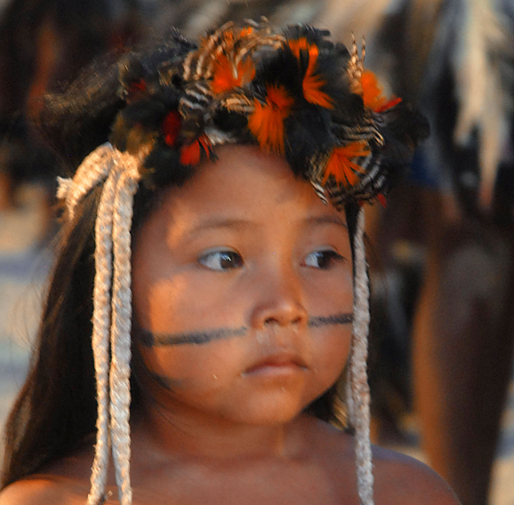
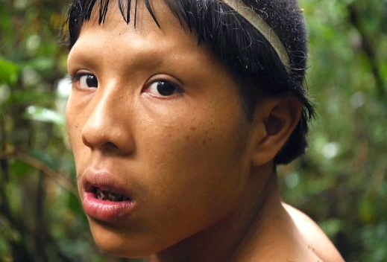
Nem podemos contentar-nos com uma mensagem social.
Se dermos a vida em service por eles,
pela justiça e a dignidade que merecem, não podemos ocultar-lhes que o fazemos porque reconhecemos Cristo neles e porque descobrimos a imensa dignidade
a eles concedida por Deus Pai que os ama infinitamente.
QA 63

Slide 17
(A Igreja) não pára de moldar sua própria identidade
na escuta e no diálogo com as pessoas,
realidades e histórias do território.
Dessa forma, um processo necessário de inculturação será cada vez mais desenvolvido, que não negligencia o bem que já existe nas culturas amazônicas,
mas o recebe e o traz à plenitude à luz do Evangelho.
QA 66

Slide 18
Trata-se da Tradição autêntica da Igreja,
que não é um depósito estático nem uma peça de muséu, mas a raiz duma árvore que cresce.
É a Tradição milenar que testemunha a ação de Deus no seu povo e cuja missão é mais a de manter vivo o fogo,
do que conservar as suas cinzas.
QA 66

Slide 19
A força e o dom das mulheres …
O Senhor quis manifestar o seu poder e o seu amor através de dois rostos humanos:
o de seu divino Filho feito homem
e o de uma criatura que é mulher, Maria.
As mulheres prestam à Igreja a sua contribuição segundo o modo que lhes é próprio e prolongando a força e a ternura de Maria, a Mãe ...
Assim compreendemos radicalmente por que, sem as mulheres, ela se desmorona, como teriam caído aos pedaços muitas comunidades da Amazônia se não estivessem lá as mulheres, sustentando-as, conservando-as e cuidando delas. Isto mostra qual
é o seu poder característico.
QA 101

Slide 20
A situação atual exige que estimulemos
o aparecimento doutros serviços e carismas femininos que dêem respostas às necessidades específicas
dos povos amazônicos neste momento histórico.
QA 102
Re-imaginando

Slide 21
É necessário aceitar corajosamente
a novidade do Espírito que è capaz de criar sempre algo novo com o tesouro inesgotável de Jesus Cristo ... Não tenhamos medo,
não cortemos as asas ao Espírito Santo.
QA 69

Slide 22
Mãe da vida,
no vosso seio materno formou-Se Jesus,
que é o Senhor de tudo o que existe.
Ressuscitado, Ele transformou-
Vos com a sua luz
e fez-Vos Rainha de toda a criação.
Por isso Vos pedimos que reineis, Maria,
no coração palpitante da Amazónia.
Mostrai-Vos como mãe de todas as criaturas,
na beleza das flores, dos rios,
do grande rio que a atravessa
e de tudo o que vibra nas suas florestas.
Protegei, com o vosso carinho, aquela explosão de beleza.

Slide 23
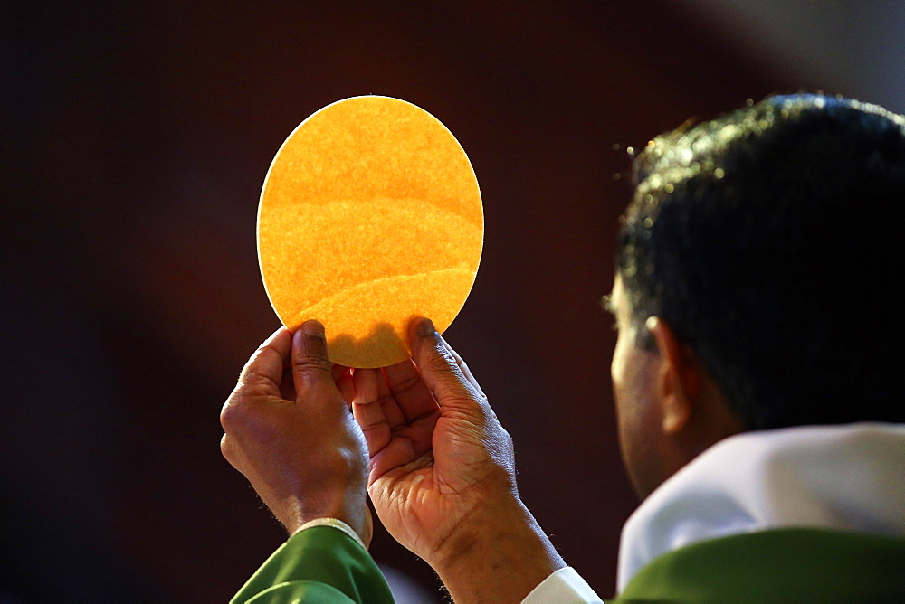
Pedi a Jesus que derrame todo o seu amor
nos homens e mulheres que moram lá,
para que saibam admirá-la e cuidar dela.
Fazei nascer vosso Filho nos seus corações
para que Ele brilhe na Amazónia,
nos seus povos e nas suas culturas,
com a luz da sua Palavra, com o conforto do seu amor,
com a sua mensagem de fraternidade e justiça.
Que, em cada Eucaristia,
se eleve também tanta maravilha
para a glória do Pai.

Slide 24
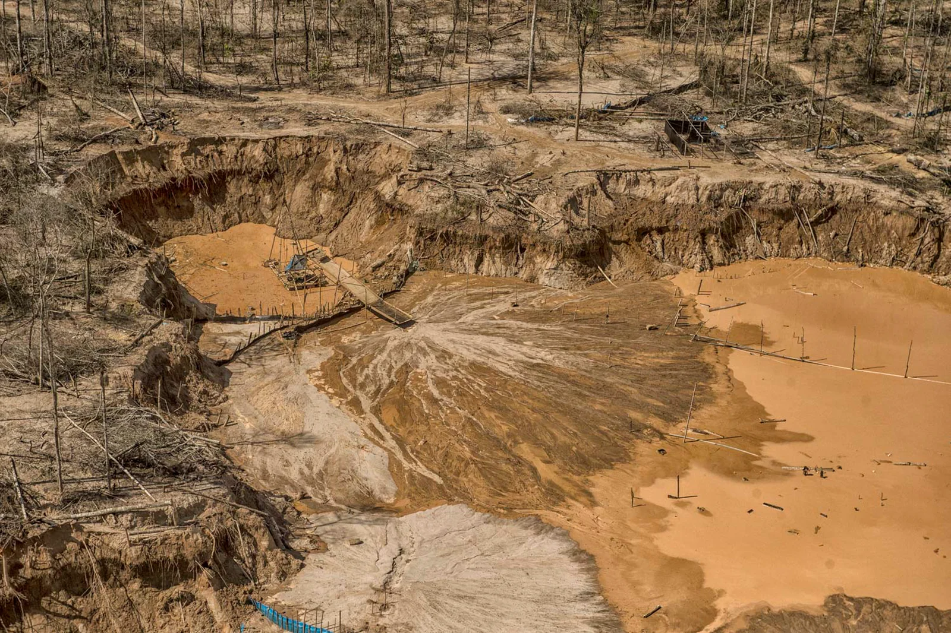
Mãe, olhai para os pobres da Amazónia,
porque o seu lar está a ser destruído
por interesses mesquinhos.
Quanta dor e quanta miséria,
quanto abandono e quanto atropelo
nesta terra bendita,
transbordante de vida!
Tocai a sensibilidade dos poderosos
porque, apesar de sentirmos que já é tarde,
Vós nos chamais a salvar
o que ainda vive.

Slide 25
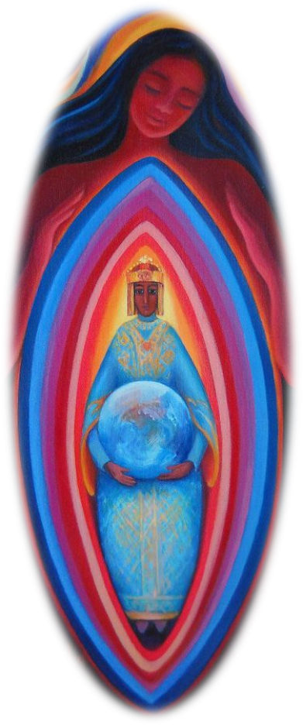
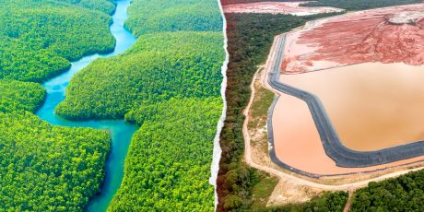
Mãe do coração trespassado,
que sofreis nos vossos filhos ultrajados
e na natureza ferida,
reinai Vós na Amazónia
juntamente com vosso Filho.
Reinai, de modo que ninguém mais se sinta dono
da obra de Deus.
Em Vós confiamos, Mãe da vida!
Não nos abandoneis
nesta hora escura.
Amen.

